Slide 1
Системы контроля версий. Какие существуют и как представлены.
Зухта К.М.
Медведский Е.В.

Slide 2
Введение
Что такое система контроля версий?
- Это инструмент, позволяющий отслеживать изменения в файлах и координировать работу нескольких людей над проектом.
Значение СКВ:
- Упрощение совместной работы.
- Обеспечение сохранности и доступности истории изменений.
- Упрощение процесса отката к предыдущим версиям.

Slide 3
Зачем нужны СКВ(системы контроля версий)?
- История изменений: Ведение полного журнала всех изменений.
- Совместная работа: Разработчики могут одновременно работать над одним проектом.
- Безопасность: Защита от потери данных и возможность восстановления.
- Управление версиями: Возможность выпускать стабильные версии продукта.

Slide 4
Основные типы систем контроля версий
Локальные системы контроля версий
2. Централизованные системы контроля версий
3. Распределённые системы контроля версий

Slide 5

Локальные системы контроля версий
Все версии хранятся на локальной машине.
- Пример: RCS (Revision Control System).
- Плюсы: Простота использования, отсутствие зависимости от сети.
- Минусы: Отсутствие совместной работы, низкая степень защиты данных.

Slide 6

Централизованные системы контроля версий
Все данные хранятся на центральном сервере.
- Пример: SVN (Subversion).
- Плюсы: Централизованное управление, легче администрировать.
- Минусы: Зависимость от сервера, возможные конфликты при параллельной работе.

Slide 7
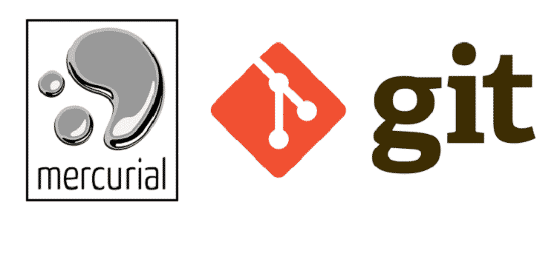
Распределённые системы контроля версий
Каждая копия репозитория содержит полную историю.
- Пример: Git, Mercurial.
- Плюсы: Высокая степень автономности, возможность работы без подключения к интернету.
- Минусы: Более сложное управление, требуется больше ресурсов.

Slide 8
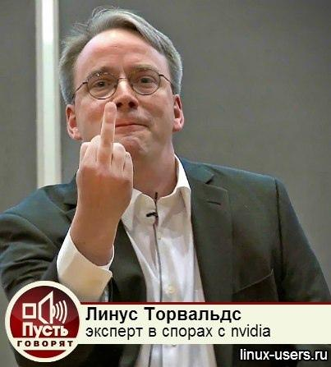

Подробнее про GIT
Преимущества использования Git
- История изменений: Позволяет отслеживать изменения, кто и когда их внёс.
- Ветвление и слияние: Позволяет разработчикам создавать отдельные ветки для новых функций, исправлений и экспериментов, не затрагивая основную кодовую базу.
- Работа в оффлайн-режиме: Пользователи могут работать с локальной копией репозитория без доступа к сети.
Совместная работа: Упрощает совместную работу над проектами, позволяя нескольким разработчикам вносить изменения одновременно.
Гибкость: Поддерживает различные модели рабочего процесса, включая ветвление и слияние.

Slide 9
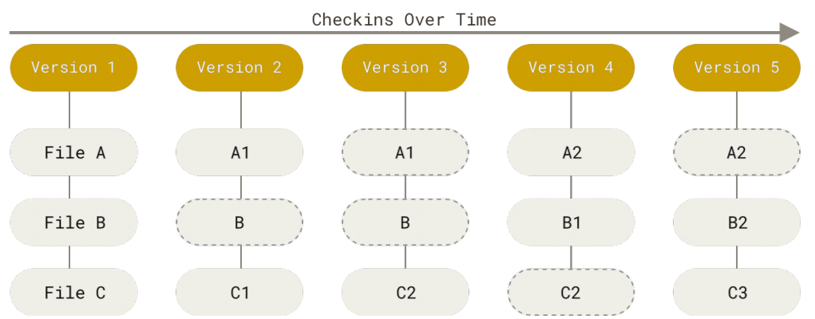
Подход Git к хранению данных
Подход Git к хранению данных больше похож на набор снимков миниатюрной файловой системы. Каждый раз, когда вы делаете коммит, то есть сохраняете состояние своего проекта в Git, система запоминает, как выглядит каждый файл в этот момент, и сохраняет ссылку на этот снимок. Для увеличения эффективности, если файлы не были изменены, Git не запоминает эти файлы вновь, а только создаёт ссылку на предыдущую версию идентичного файла, который уже сохранён. Git представляет свои данные как, скажем, поток снимков.
Рис. Хранение данных, как снимков проекта во времени

Slide 10
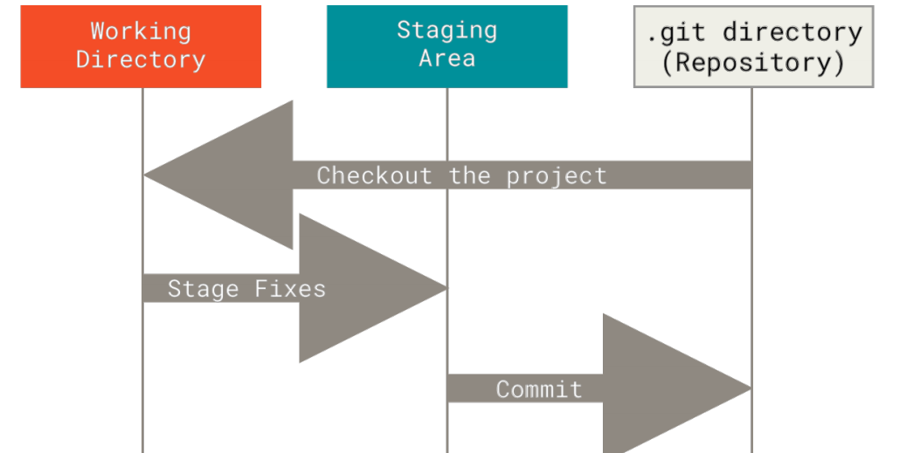
Три состояния
У Git есть три основных
состояния, в которых могут находиться ваши файлы: изменён (modified), индексирован
(staged) и зафиксирован (committed):
• К изменённым относятся файлы, которые поменялись, но ещё не были зафиксированы.
• Индексированный — это изменённый файл в его текущей версии, отмеченный для
включения в следующий коммит.
• Зафиксированный значит, что файл уже сохранён в локальной базе.
Рис. Рабочая копия, область индексирования и каталог Git

Slide 11
Основные концепции и команды Git
Концепции:
- Коммит: Снимок состояния проекта в определённый момент времени.
- Ветка: Отдельная линия разработки, позволяющая работать над разными функциями или исправлениями.
- Слияние: Процесс объединения изменений из одной ветки в другую.
- Удалённый репозиторий: Репозиторий, находящийся на сервере (например, GitHub, GitLab).
Комманды:
git init - Инициализация репозитория
git clone <url> - Клонирование репозитория
git add <file> - Добавление изменений
git commit -m "Сообщение коммита« - Фиксация изменений
git push - Отправка изменений в удалённый репозиторий

Slide 12

GitHub и Gitlab
GitHub и GitLab- это крупнейший сервис для хостинга и совместной работы над IT-проектами на основе системы контроля версий Git.

Slide 13

GitHub
Основан: 2008 год.
Владельцы: Microsoft.
Основные функции: Хостинг репозиториев, система контроля версий Git, GitHub Actions для CI/CD, GitHub Pages для хостинга статических сайтов, GitHub Codespaces для облачных сред разработки.
Преимущества: Широкая интеграция с другими сервисами, большая пользовательская база, множество открытых проектов.

Slide 14

GitLab
Основан: 2011 год.
Владельцы: GitLab Inc.
Основные функции: Хостинг репозиториев, система контроля версий Git, встроенные CI/CD инструменты, GitLab Pages для хостинга статических сайтов, возможность установки на собственные серверы (self-hosted).
Преимущества: Полный DevOps цикл в одном инструменте, гибкость в настройке, возможность использования как облачного сервиса, так и установки на собственные серверы.

Slide 15
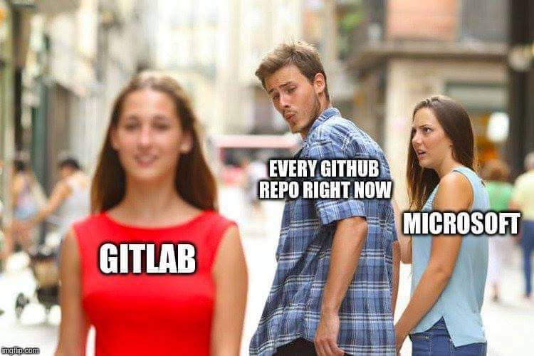
Основные различия GITHUB и GITLAB
GitHub имеет более широкую интеграцию с другими сервисами Microsoft и сторонними инструментами.
GitLab предлагает более комплексное решение для DevOps, включая встроенные CI/CD инструменты и возможность self-hosted установки.
Цены и лицензии:
GitHub предлагает бесплатные и платные тарифы, с бесплатными публичными репозиториями и ограниченными приватными репозиториями.
GitLab также имеет бесплатные и платные тарифы, но предоставляет больше возможностей в бесплатной версии, включая приватные репозитории и CI/CD.

